Slide 1
Installation et gestion d’un serveur Linux

Slide 2
Arborescence simplifier FHS (Filesystem Hierarchy Standard)
/
/bin
/boot
/dev
/etc
/home
/media
/mnt
/opt
/proc
/root
/sbin
/srv
/tmp
/usr
/var
Action de partitionner
/ (root)
/bin
/boot
/dev
/etc
/media
/mnt
/opt
/proc
/root
/sbin
/srv
/tmp
Sda1 ici première partition du disque a
/home → sda2 ici deuxième partition du disque a
/var → sdb1 ici première partition du disque b
Fichier : /etc/fstab

Slide 3

LVM (logical volume manager)
LVM
Système de fichier
ext4
ext4
ext4
Volume logique
/dev/datvg/var
/dev/datvg/home
/dev/datvg/root
datvg
Groupe de volume
Volumes physique
/dev/sdb1
/dev/sdc1
Partitions
/dev/sda1
/dev/sdb1
/dev/sdc1
Disques
/dev/sda
/dev/sdb
/dev/sdc

Slide 4
Commande LVM:
Volumes physique (physical volume)
Exemple:
Il existe trois commandes que vous pouvez utiliser pour obtenir la liste des volumes physiques disponibles, pvscan, pvs et pvdisplay.
Vous pouvez supprimer un volume physique avec la commande pvremove
Groupe de volume (volume group)
Les groupes de volumes sont créés à l'aide de la commande vgcreate. Le premier argument de vgcreate est le nom que vous souhaitez donner à ce groupe de volumes, et les autres sont la liste des volumes physiques qui vont soutenir le pool de stockage. Exemple :
L'énumération des groupes de volumes est similaire à l'énumération des volumes physiques, vous pouvez utiliser différentes commandes avec différents niveaux de verbosité, vgdisplay, vgscan et vgs.
Volume logique (Logical Volumes)
Les volumes logiques sont créés à l'aide de la commande lvcreate. La syntaxe couramment utilisée se présente comme suit,
C ’est quelques commandes vous permettrons surtout de consulter vos partition LVM. Pour modifier les partitions, référer vous au tutoriel suivant : https://linuxhandbook.com/lvm-guide/
$sudo pvcreate /dev/sdb /dev/sdc
$sudo vgcreate lvm_tutorial /dev/sdc /dev/sdd1
$sudo lvcreate -L <size> -n <lvname> <vgname>

Slide 5
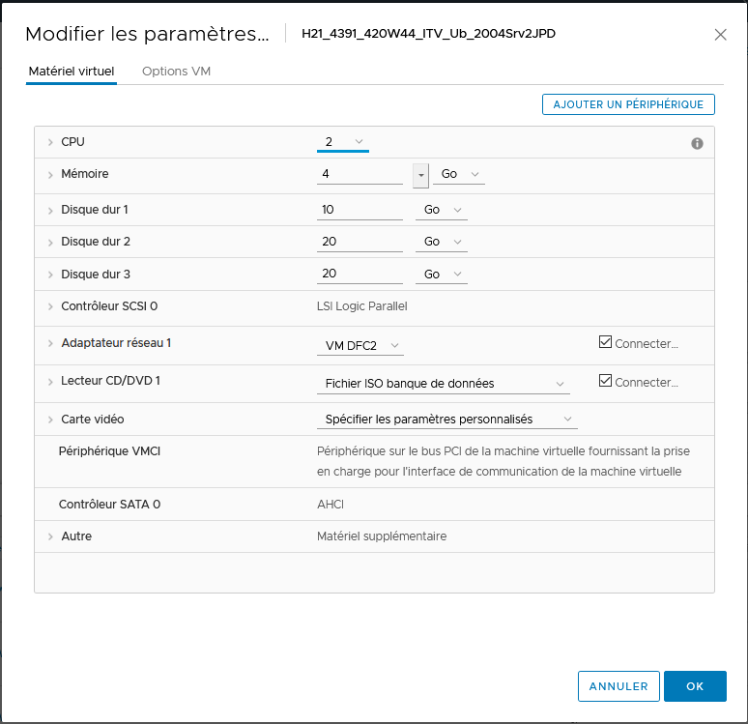
Nous aurons besoins de 3 disques durs
3 disques

Slide 6
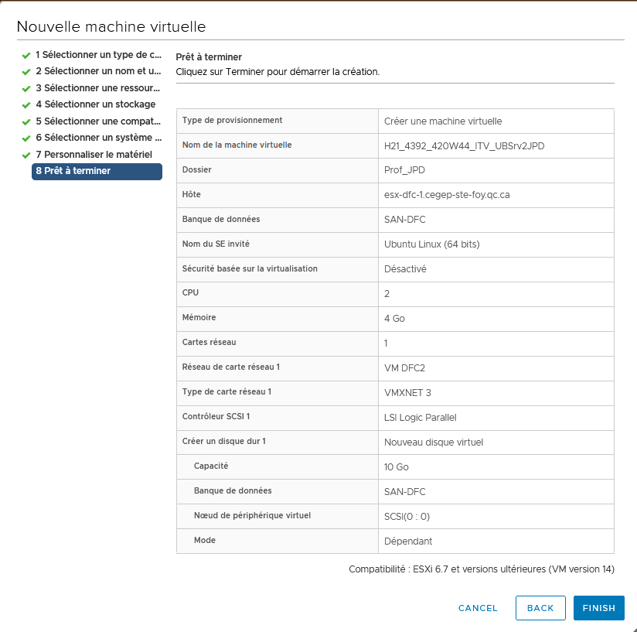
Config VM fin

Slide 7
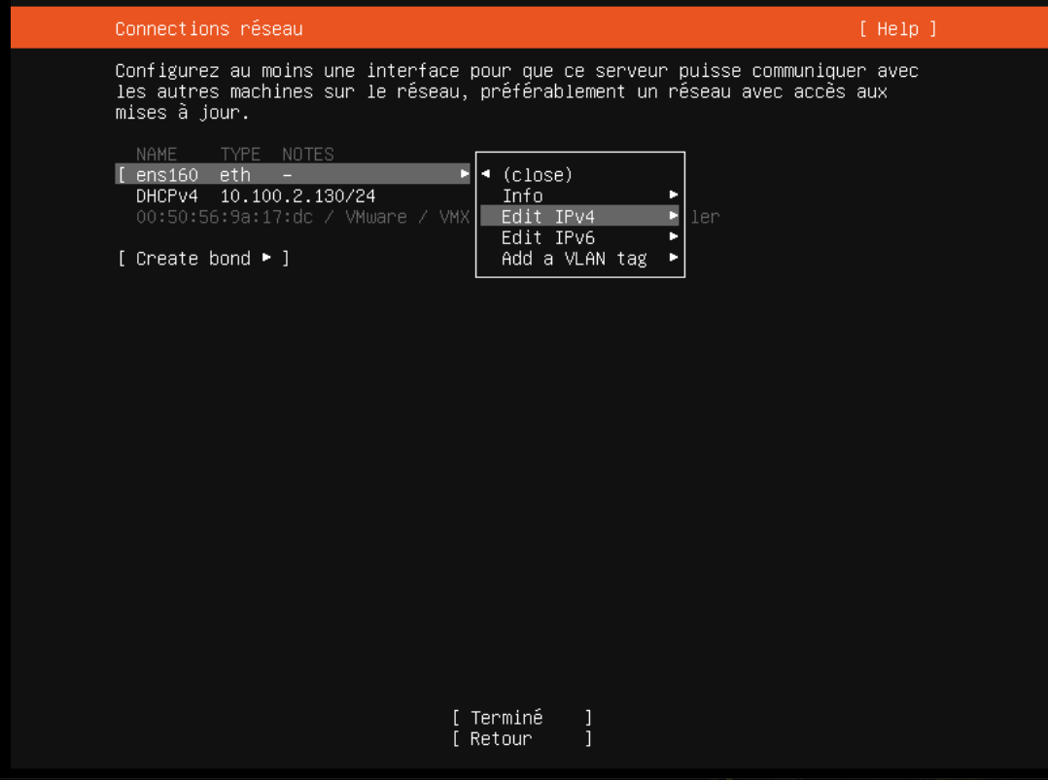
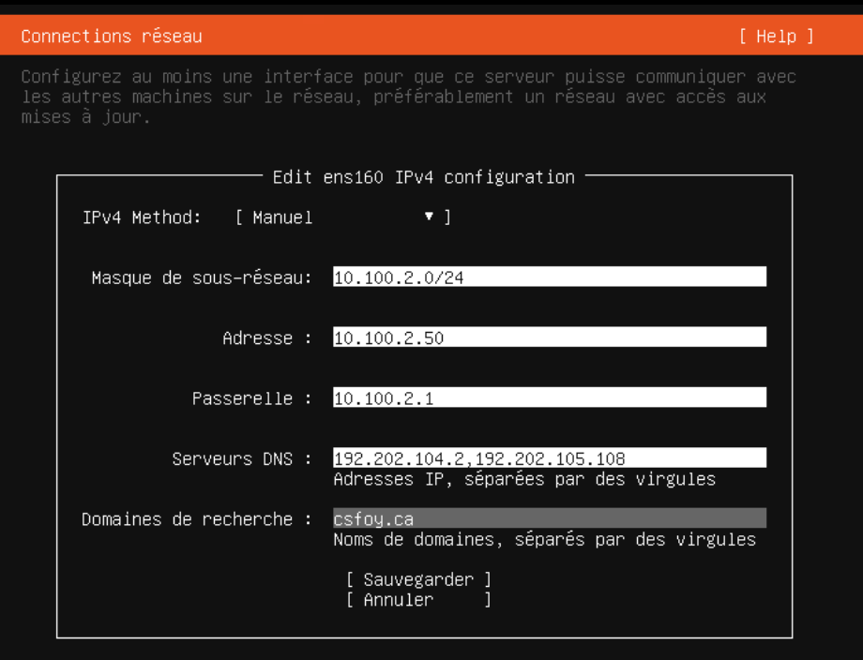
Congif IP v4
199.202.105.108,199.202.105.1

Slide 8
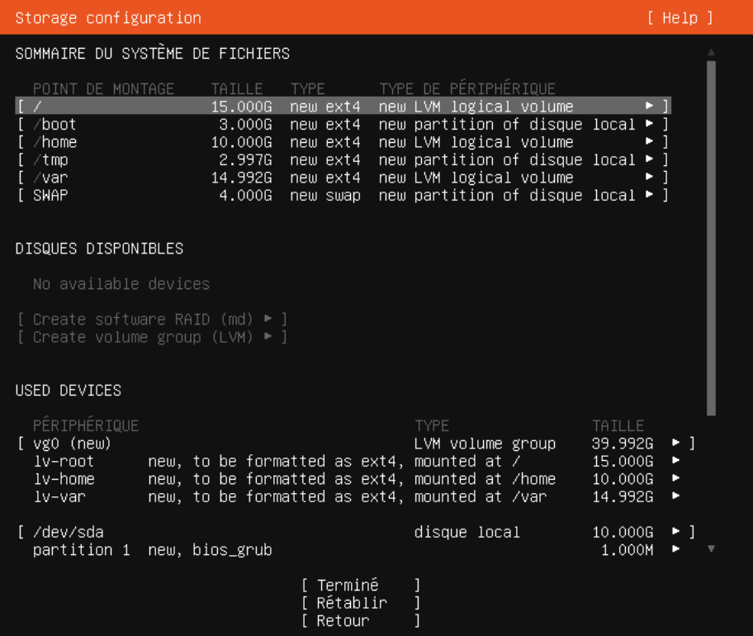
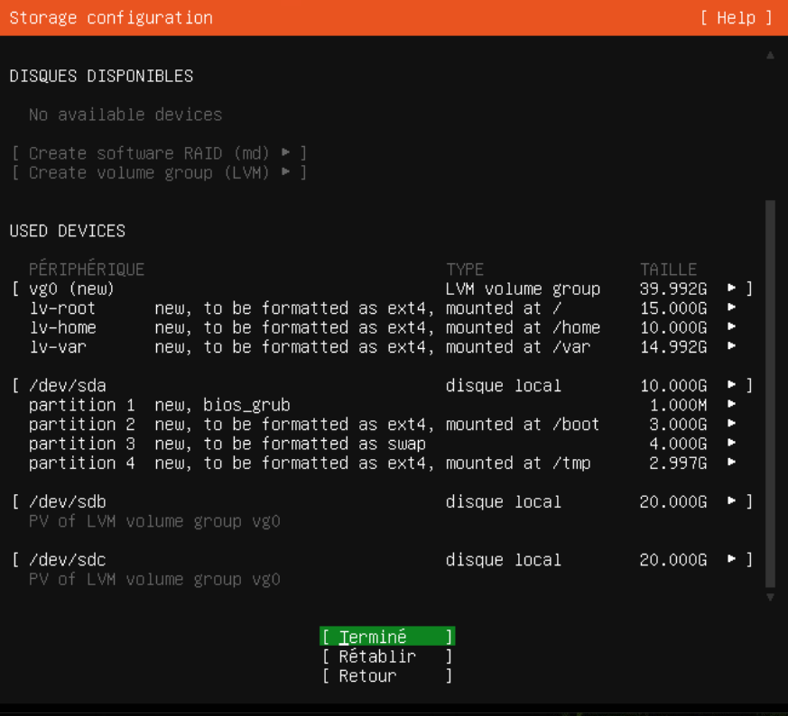
Partitions
SDA (Traditionnelle)
SDB et SDC en LVM

Slide 9
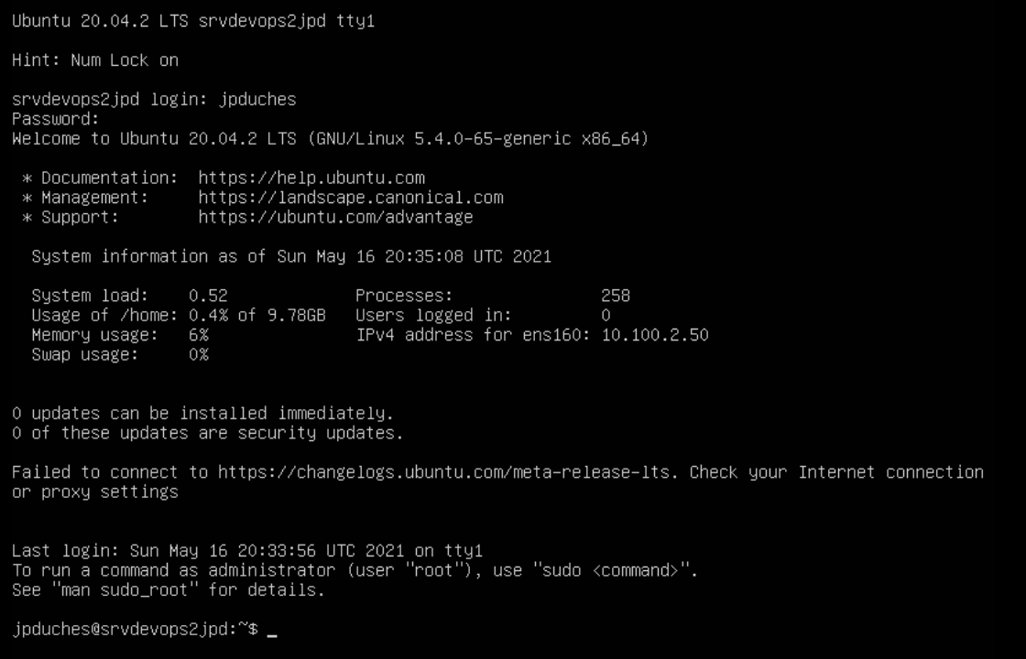
Première connexion :

Slide 10
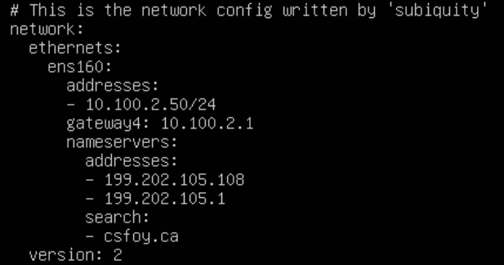
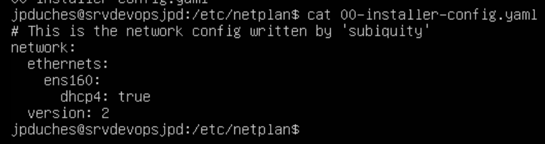
Le fonctionnement des interfaces réseaux
Ubuntu 17.10 et après
Debian et Ubuntu avant 17.10
/etc/netplan/00-installer-config.yaml
/etc/network/interfaces
Interfaces statiques
Interfaces dynamique (DHCP)
/etc/host.conf
Order hosts, bind
Multi on
/etc/hosts
/etc/resolv.conf
Attention : Si NetworkManager est présent, il peux réécrire les fichiers de configurations.
Serveur DNS

Slide 11
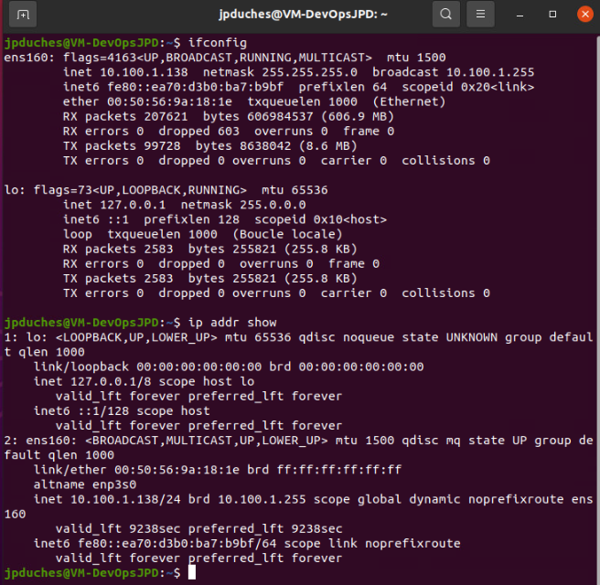
Voir les interfaces réseaux

Slide 12
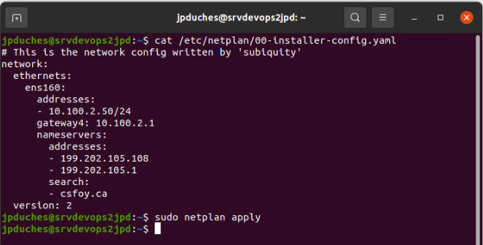
Modifier l’interface reseau sur serveur

Slide 13
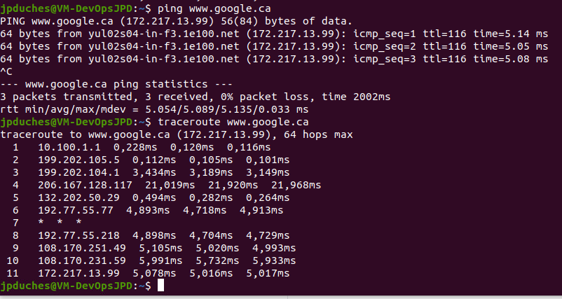
Outils dédiés aux tests et aux diagnostics réseau
Ping [adresse IPv4] ou url
Ping6 [adresse IPv6] ou url
Traceroute : Visualiser chacun des points de passage de vos paquets IP à destination d’un hôte donné.

Slide 14
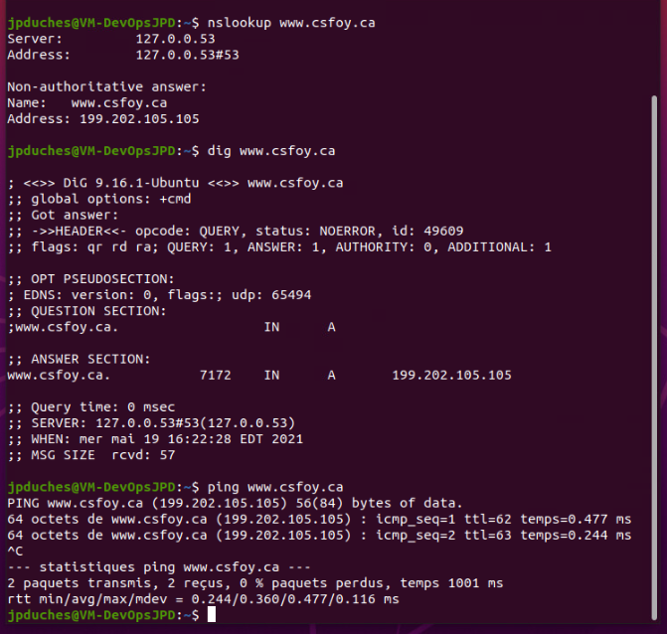
Outils dédiés aux tests et aux diagnostics réseau
nslookup : interroger les serveurs de nom ns (DNS)
dig : une commande Unix/Linux, qui permet d’interroger des serveurs DNS et de diagnostiquer les dysfonctionnements dans la résolution de nom.

Slide 15
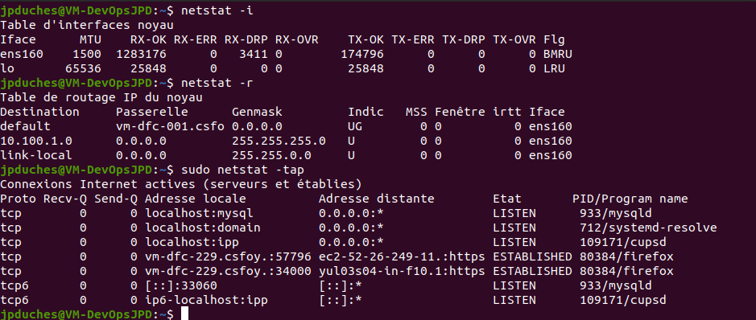
Netstat : permet d’obtenir une foule d’informations sur le réseau et les protocoles.
Le paramètre -i permet d’obtenir l’état des cartes réseau, afin de déterminer une éventuelle panne ou un problème de câble. Si vous rajoutez le paramètre -e, vous obtenez le même résultat qu’avec ifconfig -a.
Le paramètre -r permet d’obtenir, comme route, les tables de routage. Ajoutez le paramètre -n pour indiquer les IP à la place des noms.
Le paramètre -a permet de visualiser toutes les connexions, pour tous les protocoles, y compris les ports en écoute de la machine.
le paramètre –tap (-t tcp –u udp -a affiche les socket à l’écoute des demandes de connexion, -p affiche le nom et le pid des processus propriétaire du socket. )

Slide 16
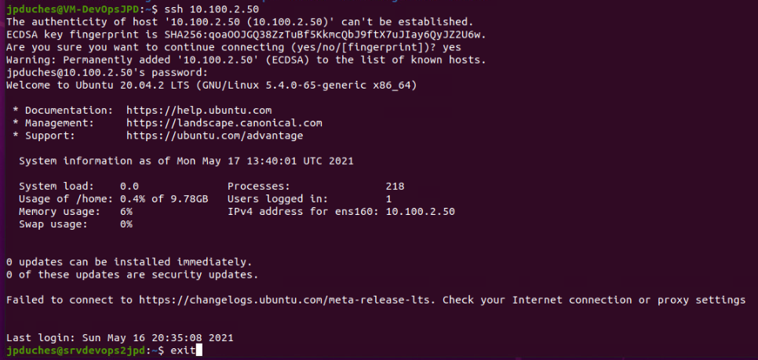
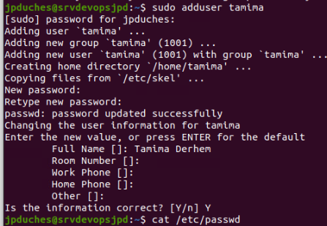
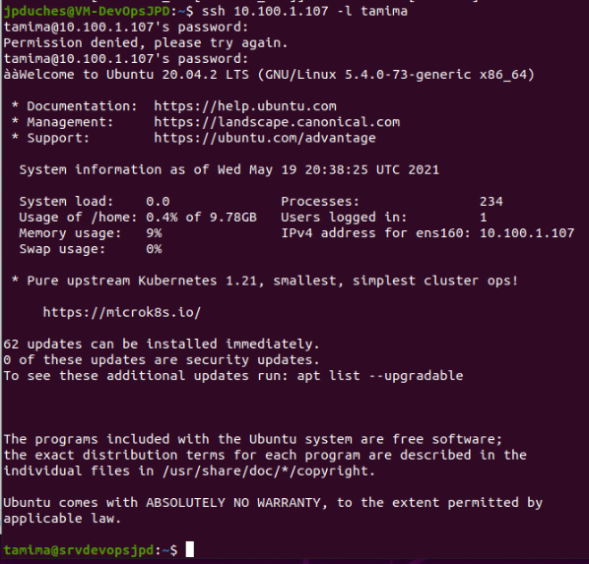
Connexion SSH depuis votre client vers le serveur
Partition SDA et LVM
Pour vous connecter via SSH, vous aurez besoin d’au moins
(4) quatre informations :
Adresse serveur
Nom d’utilisateur
Mot de passe
port

Slide 17
Cas particulier
a. NetworkManager
NetworkManager est un service permettant la configuration et l’administration dynamiques des interfaces réseau et des protocoles associés. Il s’accompagne notamment d’un ensemble de commandes (nmcli, nmtui…) permettant de gérer de manière centralisée le réseau de votre machine.
b. Nommage des interfaces
Beaucoup de distributions modifient les règles de nommage des interfaces réseau. Le nommage générique est remplacé par un nom représentant la numération des interfaces soit par le bios, soit par l’énumération du bus matériel. On peut ainsi trouver des noms d’interfaces comme p2p1, enp0s2, … Les noms de type ethX sont ainsi remplacés par d’autres.

Slide 18
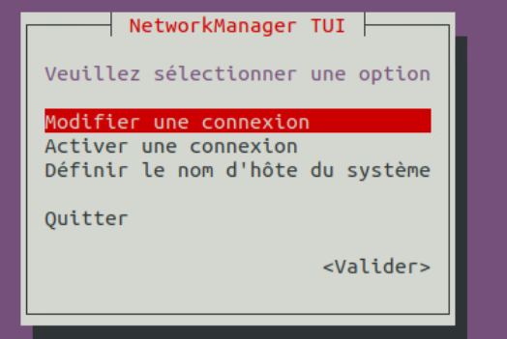
Diagnostic réseau
Les opérations de diagnostic suivantes peuvent être effectuées :
l'utilisation des commandes de paramétrage des interfaces et de configuration réseau (nmcli, nmtui) ip a , ifup et ifdow et ifconfig
la vérification des fichiers de configuration ;
le suivi et l'analyse des journaux (les fichiers log) ;
l'utilisation d'outils dédiés aux tests et aux diagnostics réseau dont les plus utilisés seront traités.

Slide 19
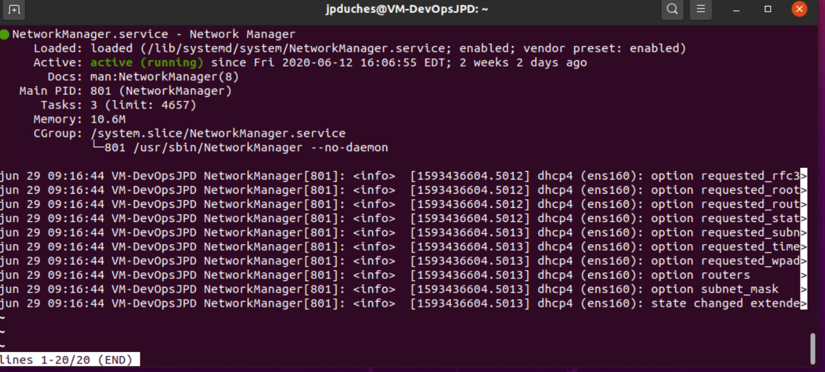
Network Manager
Pour savoir si Network Manager est utilisé, vérifiez la présence du service associé : systemctl status NetworkManager

Slide 20
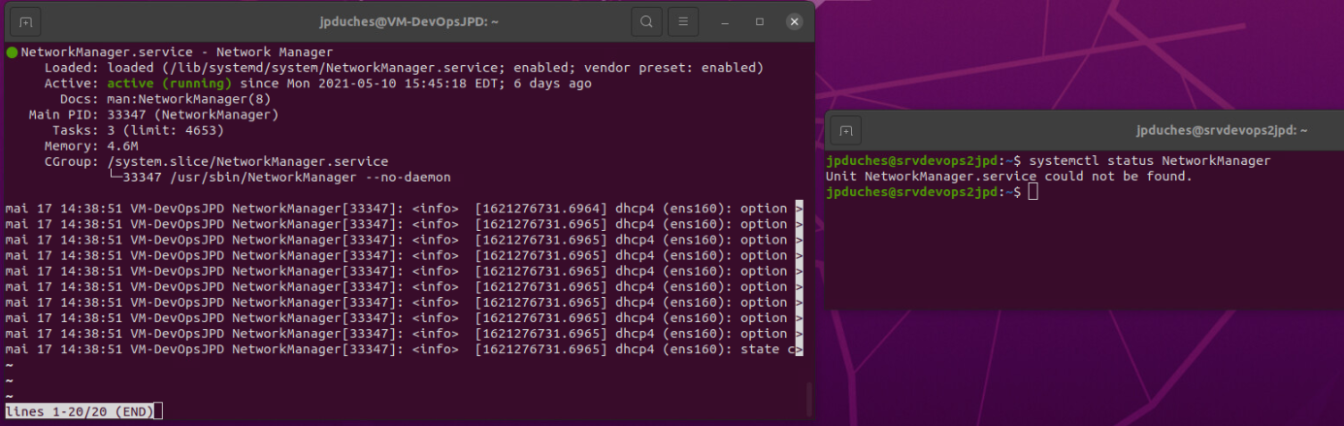
Network Manager
Pour savoir si Network Manager est utilisé, vérifiez la présence du service associé : systemctl status NetworkManager
Non installé

Slide 21
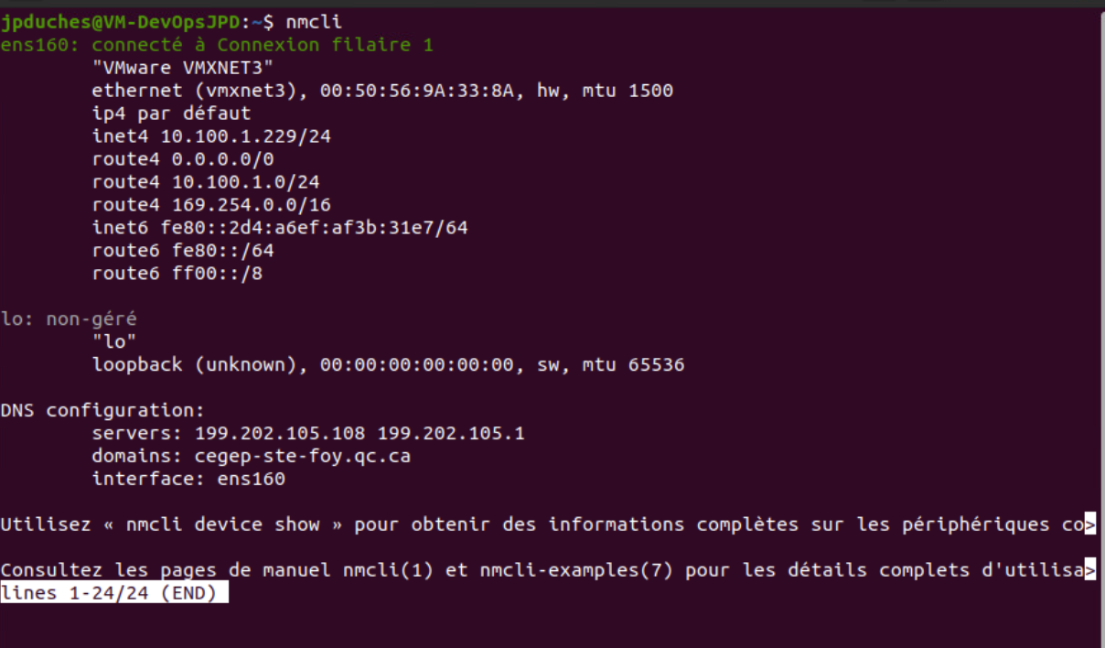
Commande nmcli
La commande nmcli contrôle intégralement la configuration. Appelée seule, elle fournit le détail de la configuration actuelle :

Slide 22
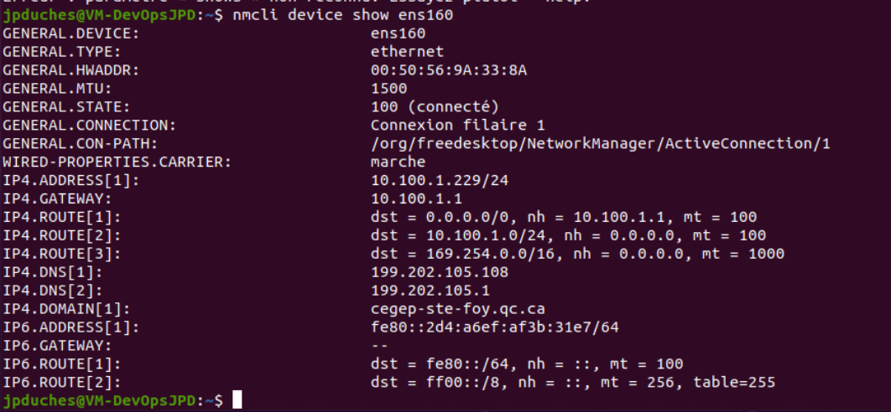
Pour connaître les détails d’une interface donnée, utilisez device show :

Slide 23
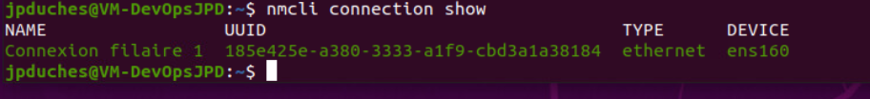
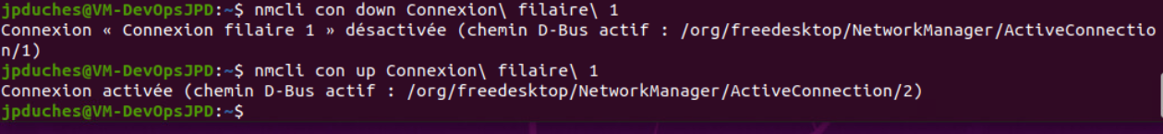
Le paramètre connection show donne l’état actuel de toutes les connexions :
Pour démarrer ou stopper une interface réseau :

